Slide 1

Compte rendu du 10 Février 2023
dMRI to quantify stroke rehabilitation
- Rapport sur l’avancement-
Lovat Louis

Slide 2

Pré-processing
Nouvelle exécution du pré-processing.
Fonctionnement nominal

Slide 3

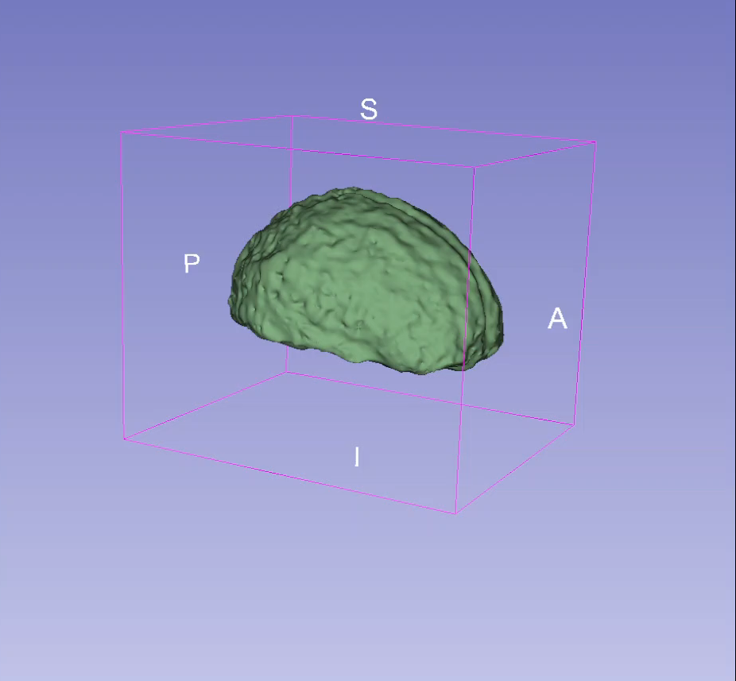
Recalage des images
Recalage de l’atlas dans l’espace patient
Chaque ROI est projetée dans l’espace de chaque patient
Transformation affine suivie d’une transformation Difféomorphe
Création d’un masque commun à tous les patients pour l’analyse. (projeté dans l’espace patient)

Slide 4
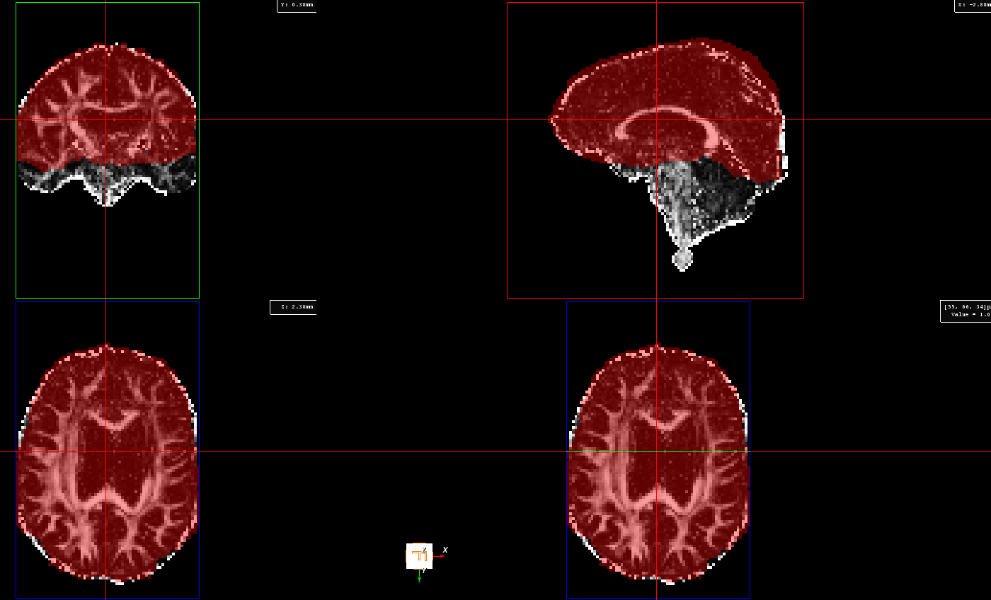
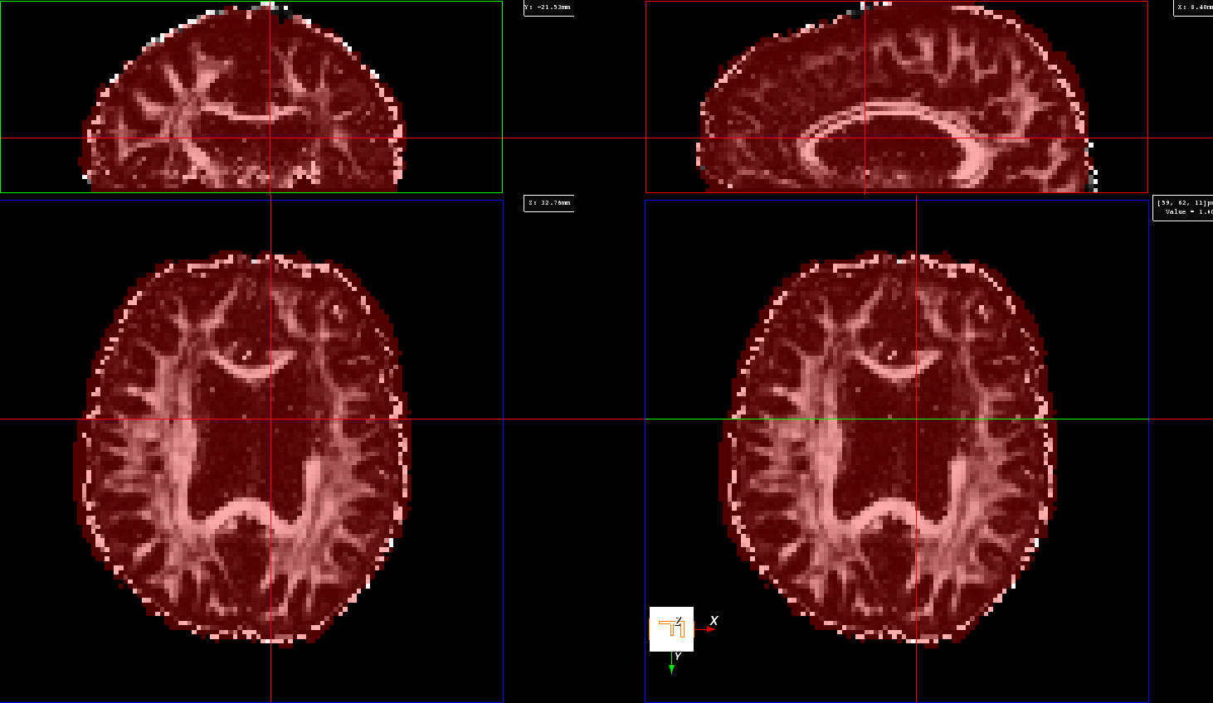
Recalage des images
Création d’un masque commun à tous les patients pour l’analyse. (projeté dans l’espace patient)

Slide 5

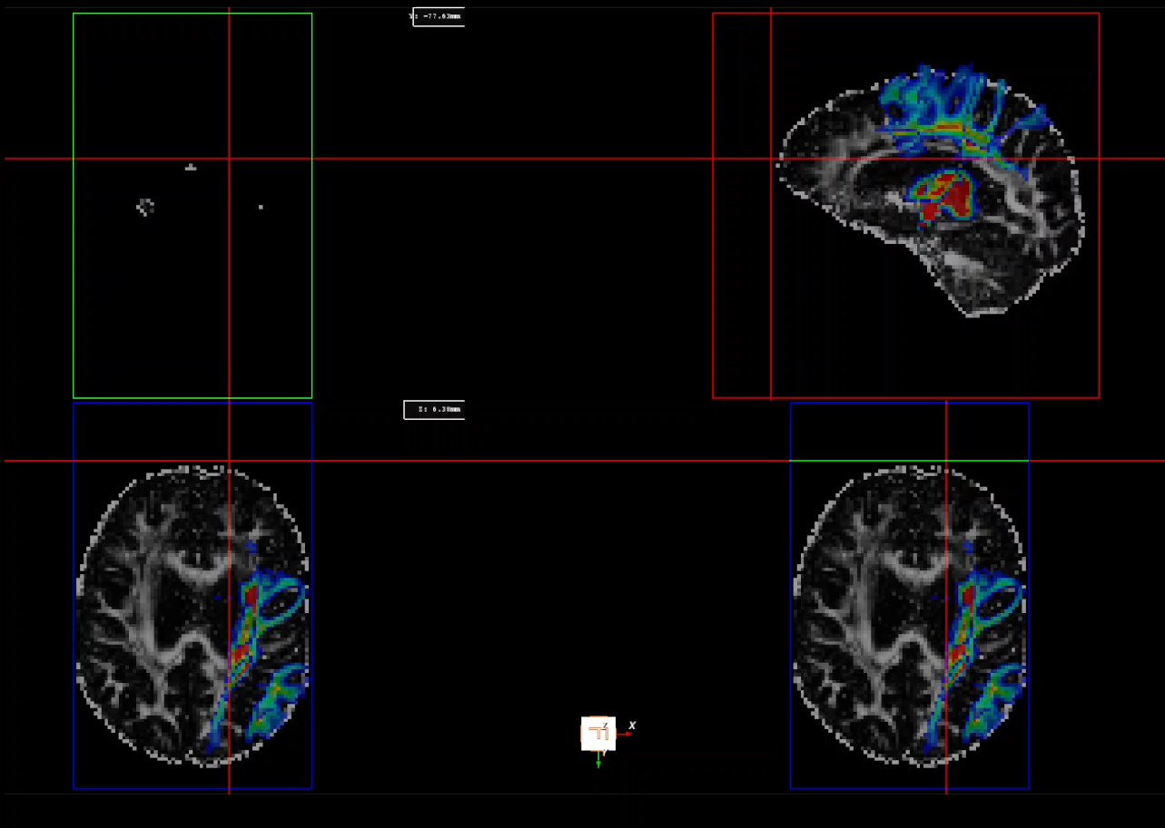
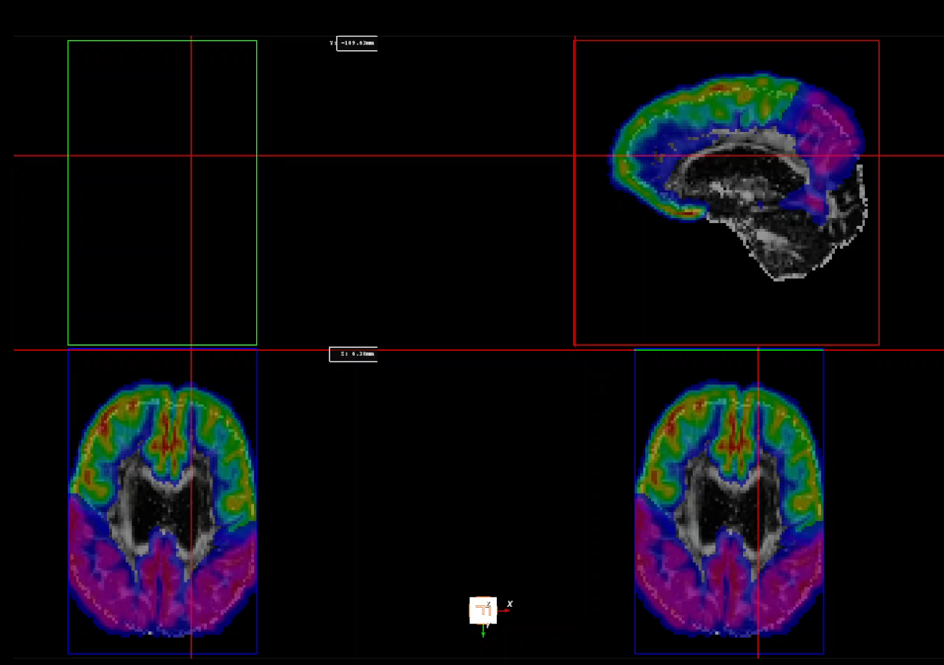
Sélection des zones d’intérêt
18 zones d’intérêt potentiel identifiée
8 régions (+ régions contra-latérales)
2 lobes (frontal et pariétal)

Slide 6

Évaluation des métriques
DTI (FA – AD – MD –RD)
DIAMOND (fractions – t0 – t1)
Microstructure Fingerprinting (encore à faire)

Slide 7

Analyse (sommaire) des métriques
Étude de la répartition des valeurs des métriques sous la forme d’un histogramme
Un histogramme par ROI et par métrique
Approximation de l’histogramme par une série de gaussiennes
Réduction du nombre de features MAIS conservation de l’information
Faciliter la construction d’un modèle
Interprétabilité des features

Slide 8
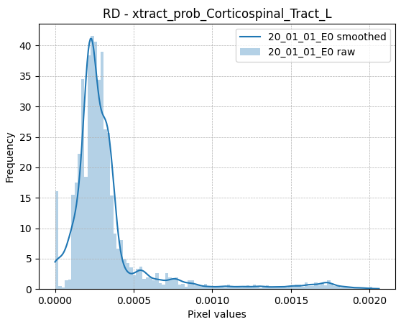
Analyse (sommaire) des métriques
Approximation de l’histogramme par une série de gaussiennes

Slide 9
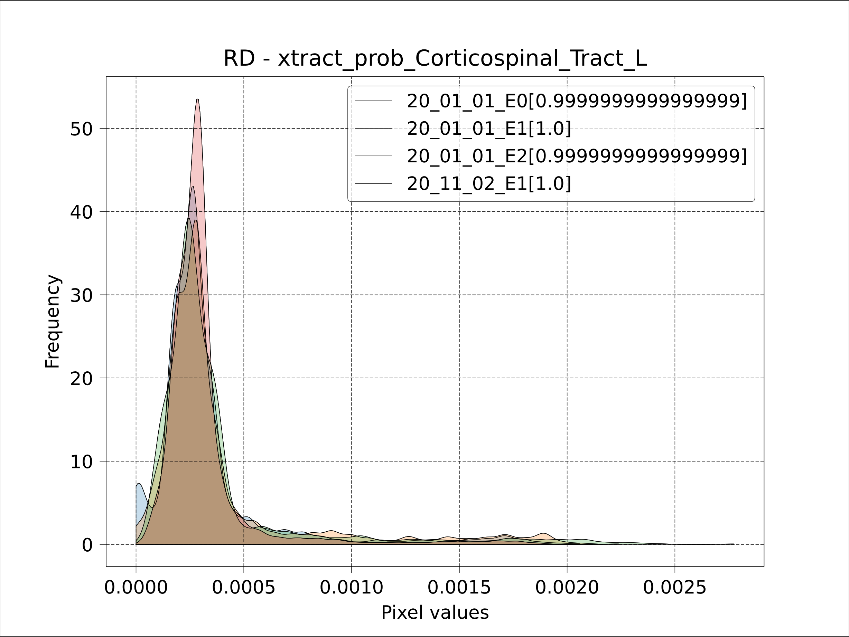
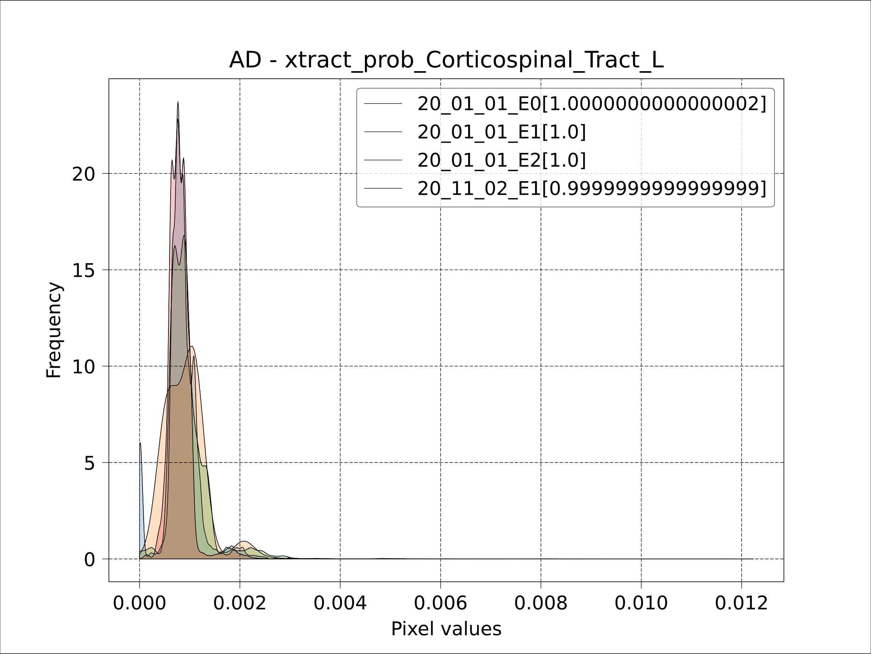
Analyse (sommaire) des métriques
Quelques exemples :

Slide 10
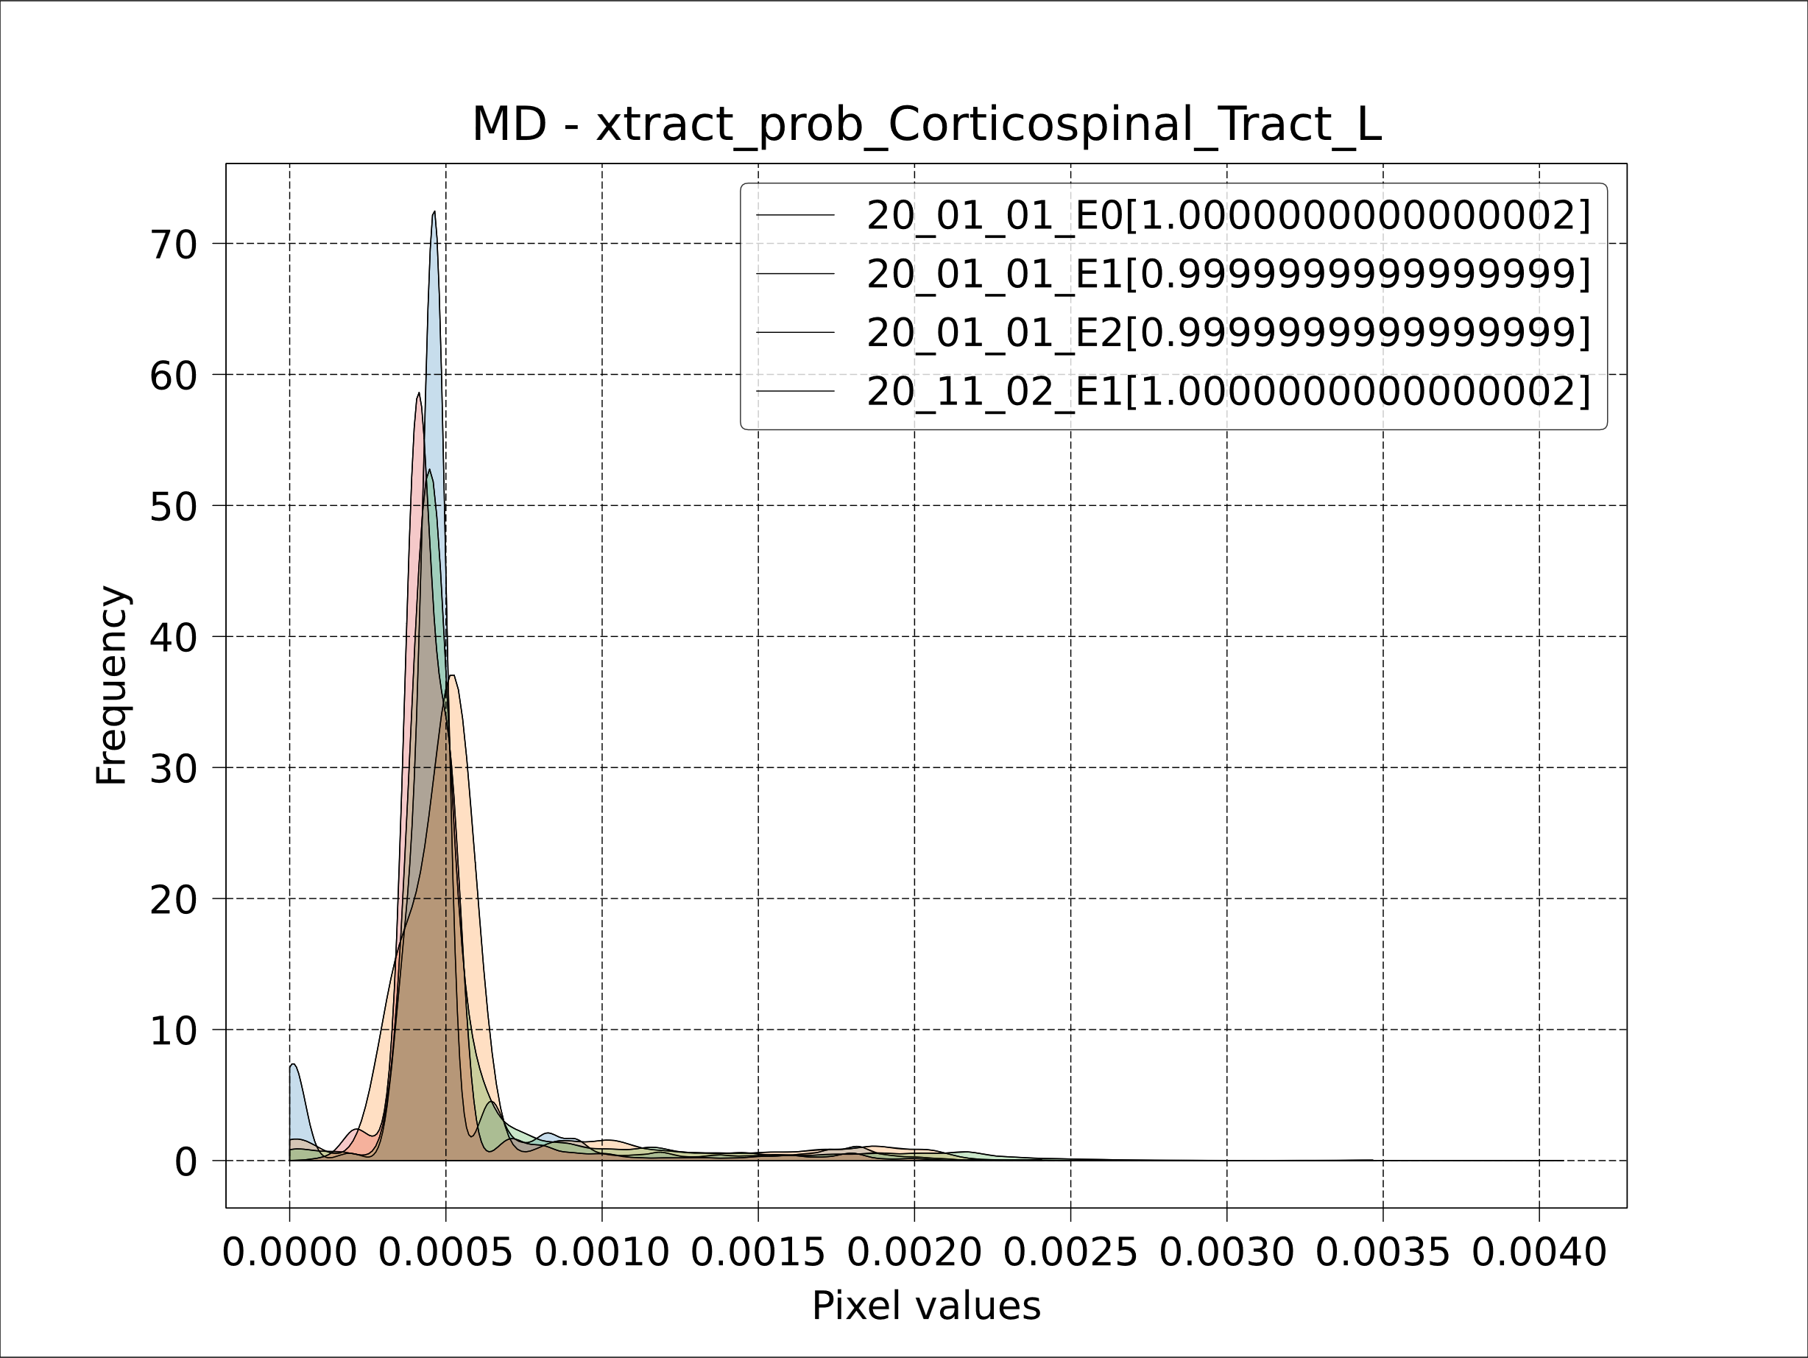
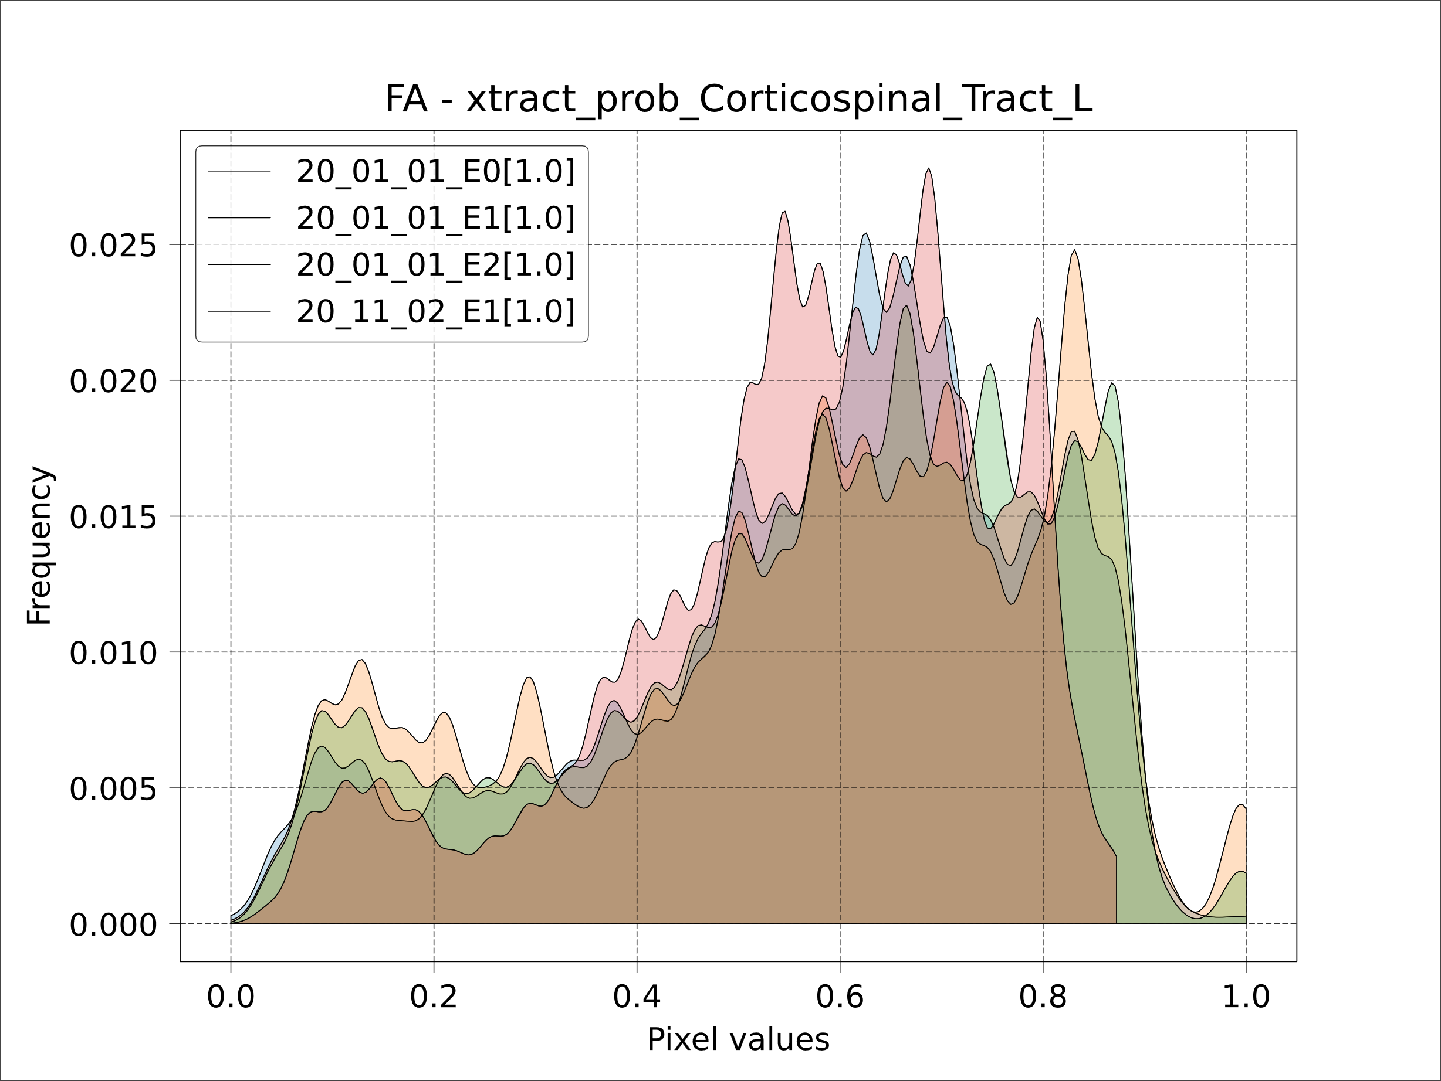
Analyse (sommaire) des métriques
Quelques exemples :

Slide 11
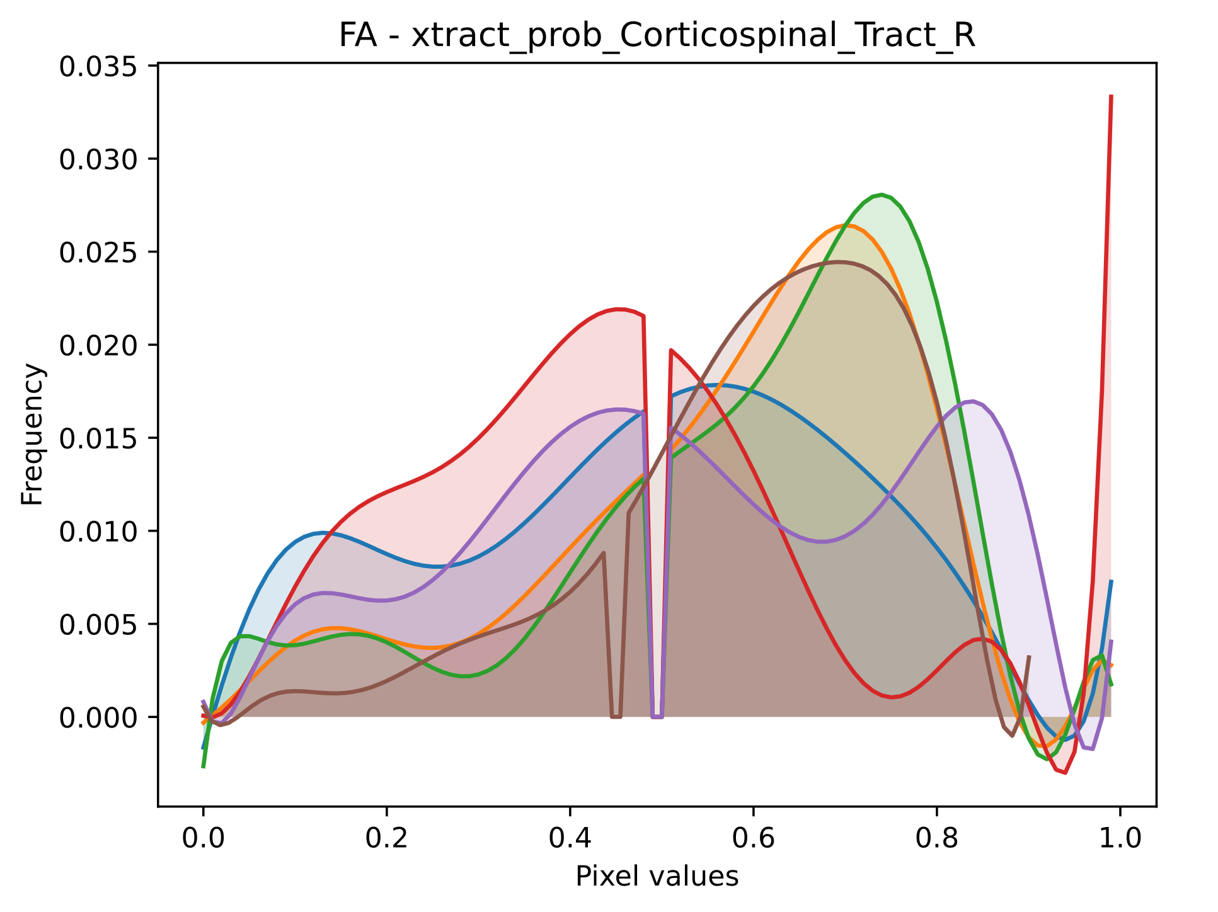
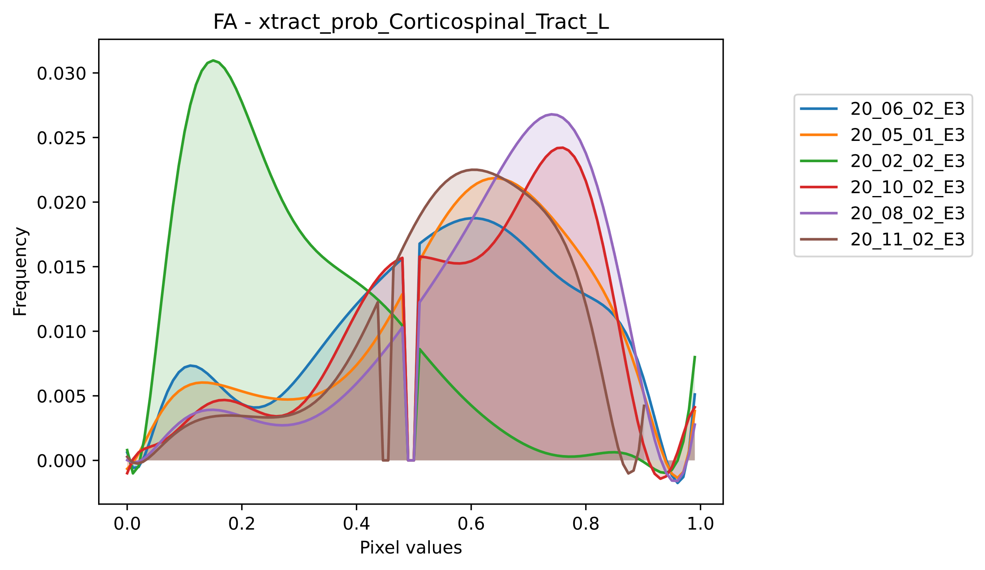
Analyse (sommaire) des métriques
Contenu d’information :
( Ici approximation polynomiale)

Slide 12
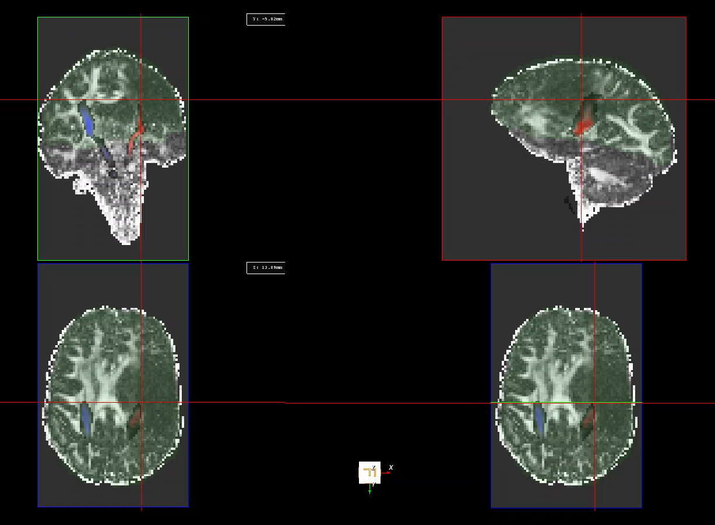
Analyse (sommaire) des métriques
Contenu d’information :
( Ici approximation polynomiale)

Slide 13


À venir
Généralisation de la méthode à toutes les métriques (pour l’instant seulement DTI)
Investigation de certains phénomènes
( Ici approximation polynomiale)

Slide 14
À venir
Rechercher d’autres méthodes d’analyse
Aborder les réflexions relatives au modèle
Commencer le travail de rédaction

Slide 15
Point calendrier
miro.com/app/board/uXjVPDVP97w=/

